Slide 1
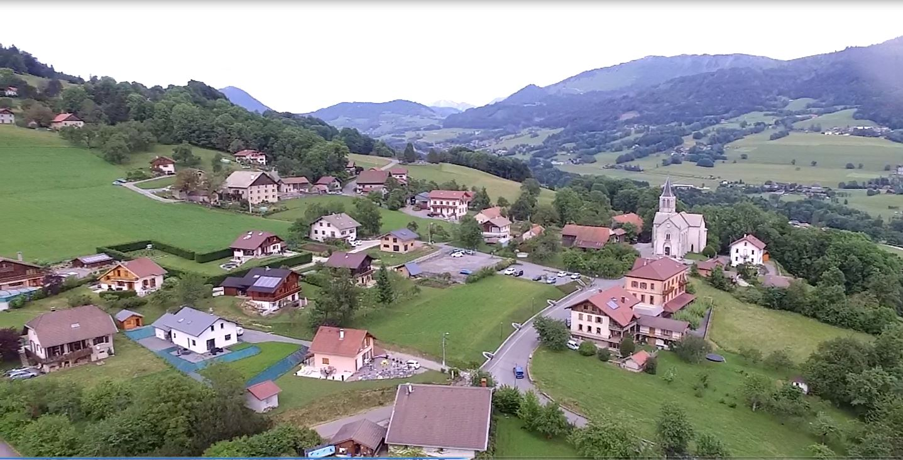
Le Bornérand
Bulletin municipal de Burdignin
Février 2020
Sommaire
Le mot du Maire
Le partage de la nature
Les terrains du marais
L’Espérance
Ecoles primaires / SIVU scolaire
Repas des aînés
Informations diverses
Etat civil
Le mot du Maire
Chèr(e)s Bornérand(e)s, chèr(e)s administré(e)s,
Nous voici arrivés dans la dernière ligne droite de ce mandat électif de l’équipe « Burdignin entre vos mains », à qui vous avez accordé votre confiance en mars 2014 dès le premier tour de scrutin.
Comme la loi électorale interdit aux maires d’utiliser le bulletin municipal (Le Bornérand) à des fins de propagandes électorales six mois avant les prochaines élections, je ne dresserai pas de bilan et je ne parlerai pas des projets à venir, chacun peut consulter les panneaux d’affichages ou le site de la mairie (www.burdignin.fr) afin d’en apprendre davantage.

Slide 2
Je me bornerai uniquement à vous faire part de ce qui s’est passé ces deux dernières années car malencontreusement le bulletin de 2018 n’a pas pu voir le jour (pourtant rédigé à 95%) : de petits incidents techniques et certains paragraphes ne sont pas encore parvenus en mairie (je ne ferai aucun commentaire). Deux sujets, pourtant anodins, sont arrivés à perturber la bonne entente au niveau du conseil municipal : le partage de la nature et les terrains du marais (terrains à l’entrée de Boëge, appartenant à Burdignin). Mais rien de grave, je vous en reparlerai plus loin ; le plus important c’est l’arrivée de 2020, dans la joie et le bonheur avec tous les changements que l’avenir nous prépare.
Avec un peu de retard certes, je tenais à vous souhaiter à toutes et à tous une très belle et heureuse année 2020 car il n’est jamais trop tard pour bien faire.
Pour les nouveaux arrivés sur la commune, au nom de tous, je vous souhaite la bienvenue chez nous à Burdignin ; que notre charmant petit village vous apporte chaleur et sérénité, même en cette période hivernale parfois hostile.
Si vous rencontrez au détour d’une route, un personnage tout emmitouflé, ne vous fiez pas aux apparences, le yéti n’existe plus ! Le haut savoyard tout comme le « bornérand », s’ils sont emmitouflés, c’est simplement pour se protéger du froid et de la « bise » mais une fois la protection enlevée, ils sont comme les cardons épineux : plus ils possèdent des épines, plus ils paraissent difficiles d’approche et plus ils ont le cœur tendre. Il faut simplement savoir les « cuisiner ».
J’ai aussi une pensée beaucoup plus profonde pour toutes les familles qui ont perdu un proche dernièrement, gardons en mémoire les bons souvenirs et les bons moments passés ensemble. Que ces fêtes familiales de fin d’année ne soient pas considérées comme une date évoquant une rupture ou une séparation tragique mais plutôt comme une date anniversaire des souvenirs, joies et rires partagés et vécus ensemble…
Il était de coutume que je convie et remercie tout le monde lors de la cérémonie des vœux, mais, comme il a été décidé, je ne formulerai ces vœux que par écrit.
Je tiens donc, tout d’abord, à remercier mon équipe municipale et tous les élus avec qui j’ai pu travailler en confiance. Que ce soit au niveau communal ou intercommunal, cela a été une expérience enrichissante. Un grand merci à ceux qui se sont investis sans modération et à tous ceux dont j’ai apprécié la disponibilité, l’assiduité, le soutien, les conseils et l’honnêteté ! MERCI beaucoup, car ceux-ci deviennent de plus en plus rares !
J’en dirai de même pour le personnel communal et intercommunal. Merci pour leur fidélité, leur engagement et dévouement auprès de nos collectivités, sans oublier leur professionnalisme.

Slide 3
Merci à tous ceux qui s’occupent de nos jeunes et moins jeunes, des professionnels de la santé et de la sécurité et tous ceux qui contribuent par leur travail à nous faciliter le quotidien et aussi l’avenir.
Je terminerai ce mot en vous renouvelant mes bons vœux pour 2020 et surtout que la santé et la force vous accompagne tout au long de l’année afin d’avoir à « fond la forme ». Que le Coronavirus soit, tout comme ses cousins, exterminé et expulsé de notre galaxie et comme dans STAR WARS, que la Force soit avec vous tous, non pour combattre les autres étoiles mais simplement pour préserver notre étoile, la Terre. A l’image d’Inès REG, que 2020 nous mette à tous, telles des étoiles, des paillettes plein les yeux !
Et à la manière de Jacques Brel, comme il l’a si bien dit en 1968 :
Je vous souhaite de souhaiter.
Je vous souhaite de désirer.
Je vous souhaite des rêves à n'en plus finir, et l'envie furieuse d'en réaliser quelques-uns.
Je vous souhaite d'aimer ce qu'il faut aimer, et d'oublier ce qu'il faut oublier.
Je vous souhaite des passions.
Je vous souhaite des silences.
Je vous souhaite des chants d'oiseaux au réveil et des rires d'enfants.
Je vous souhaite de respecter les différences des autres parce que le mérite et la valeur de chacun sont souvent à découvrir.
Je vous souhaite de résister à l'enlisement, à l'indifférence, aux vertus négatives de notre époque.
Je vous souhaite enfin de ne jamais renoncer à la recherche, à l'aventure, à la vie, à l'amour, car la vie est une magnifique aventure et nul de raisonnable ne doit y renoncer sans livrer une rude bataille.
Je vous souhaite surtout d'être vous, fier de l'être et heureux. Car le bonheur est notre destin véritable.
DUPRAZ Yves.

Slide 4
Le partage de la nature
Pas facile d’être Maire d’une petite commune rurale
Très peu de soutien et très difficile d’appliquer les principes de la majorité lorsque l’on s’attaque par exemple, à un lobby intouchable : le dimanche non chassé.
Différents points ont amené le conseil municipal à aborder la chasse le week-end. En effet, il existe une forte demande de la population de Burdignin mais aussi de l’ensemble de la Vallée Verte de partager la nature et de pouvoir se promener en forêt sans aucune crainte le week-end et aussi en toute sécurité.
De ce fait, le sujet est ressorti lors de plusieurs conseils municipaux. Le 26 avril 2018, il a été demandé au Président de notre ACCA (Association Communale de Chasse Agrée) de faire la même chose que l’ACCA de Villard à savoir le samedi et dimanche après-midi non chassés). N’ayant pas eu de réponse favorable, à la réunion du 6 décembre 2018, après un sondage, un débat et un vote largement majoritaire, il est ressorti que l’ensemble du conseil municipal était en faveur du dimanche non chassé. De sorte à satisfaire le plus grand nombre, je me suis positionné et j’ai acté ces faits.
Etant moi-même chasseur et pour le partage de la nature, avant de proposer une mesure plus restrictive, je tente alors personnellement de faire une médiation avec tous les chasseurs lors de leur assemblée générale du 21 juin 2019 : aux vues de toutes les demandes reçues et pétitions, ainsi que pour la sécurité de tous, au lieu de proposer la fermeture de tous les dimanches comme souhaité par le conseil municipal, j’ai suggéré d’interrompre la chasse les dix premiers dimanches de la saison et uniquement l’après-midi. Tout ceci dans le but de garantir la sécurité des autres utilisateurs de la nature. En effet, le dimanche est le seul jour qui permet aux familles de se retrouver lors de la belle saison automnale qui compte une fréquentation importante de promeneurs, vététistes, photographes, joggeurs, etc.
Mais en vain, la médiation a échoué. Je prends donc l’arrêté 2019-10 tant contesté, afin de répondre positivement à une demande grandissante : non pas interdire la chasse mais la limiter dans le temps et dans l’espace, principalement pour des raisons de sécurité (voir Art L2212-1 et 2 du CGCT).
Dès l’ouverture de la chasse, vous avez été très nombreux, chasseurs et non-chasseurs, à apprécier ce fameux partage de la nature tant demandé, je remercie au passage tous ceux qui se sont manifestés pour le soutien de cette action et leur gentil message de compassion ! Plus de chasse le dimanche après-midi et ce, jusqu’à la fin décembre.
Cet arrêté a été pris malgré toutes les pressions, intimidations, provocations et insultes que j’ai pu subir au préalable : découverte par la petite-fille d’une paroissienne venant fleurir l’église, de douze balles de 22 LR disposées devant l’autel.

Slide 5
Au départ, je n’ai pas prêté attention à ce fait divers non ciblé mais, à la réception d’une enveloppe anonyme contenant deux balles accompagnées du message « pour le maire et sa chasse », là, j’ai décidé de porter plainte en gendarmerie, conscient de déranger et personnellement visé cette fois-ci. Cette intimidation et cette menace ont fait l’objet d’un article dans le Messager du jeudi 5 septembre 2019 (plainte toujours sans nouvelles…).
Cela aura été de courte durée car l’ACCA de Burdignin, représentée par son président, ainsi que la Fédération des chasseurs se sont empressées, de saisir le juge des référés afin de suspendre, d’annuler l’arrêté au plus vite et de condamner la commune de Burdignin à payer la somme de 2000 euros à l’ACCA et à la Fédération de chasse. La commune, obligée de se défendre, fait appel à un avocat : décision prise à l’unanimité lors du conseil municipal du 17 octobre 2019.
Malgré des non-lieux à statuer, des fausses déclarations de la partie adverse, des menaces et des pressions, des irrégularités et des mensonges, des documents acquis de façon suspecte, des pétitions et témoignages en ma faveur, des abus de faux, s’être fait traité de dictateur en public, la Fédération de la chasse et l’ACCA ont eu gain de cause bien que les chasseurs ne représentent que 2% de la population. Le comble, c’est que certains chasseurs ont reconnu que ne pas chasser le dimanche après-midi ne les dérangeaient pas, mais, par principe leur président ne veut pas perdre ce droit. Le juge des référés, par une ordonnance très peu motivée du 7 novembre 2019, a prononcé tout de même la suspension de mon arrêté dès le 10 novembre 2019.
Pour vous dire si la chasse est un lobby intouchable, le mot d’ordre était de vite faire taire et d’empêcher que cet arrêté fasse effet boule de neige auprès d’autres communes et jurisprudence par la suite, peu importe la méthode employée, l’essentiel était d’y parvenir rapidement.
J’ai été désolé de décevoir bon nombre d’entre vous mais j’ai été sommé d’exécuter de suite l’ordonnance du juge des référés c’est-à-dire rétablir la chasse les dimanches après-midi et de verser l’amende précitée auparavant et demandée par l’ACCA de Burdignin et la Fédération.
Afin de répondre aux autres 98% de la population, faudra-t-il opter pour un référendum tout prochainement ? Dans ce cas précis, la majorité est déboutée en faveur des chasseurs pourtant minoritaires ; ce sont les nouveaux principes de la démocratie…
Parallèlement à tout ce « partage » de la nature, en tant que Maire, j’ai été amené à déposer diverses plaintes et « mains courantes » en gendarmerie, toujours en instruction à l’heure actuelle et sans nouvelles :
- pose (et récidive) de « vidéosurveillance » sur la voie publique sans autorisation du propriétaire, de la CNIL (Commission Nationale de l’Informatique et des Libertés) et des services de l’Etat ;
- dégradations de mobilier urbain (barrières, poteaux indicateurs du parcours d’orientation…) afin de forcer le passage d’une route interdite à la circulation, de disposer de plein droit des terrains communaux sans les « utilisateurs » qui pourraient déranger ;
- diffamations et outrages à l’autorité que je représente, non-respect des articles de loi et des arrêtés affichés.

Slide 6
Le terrain du marais
LES TERRAINS DU MARAIS (ça patauge !)
« Ceci est mon testament,
L’an dix-neuf cent vingt-deux et le quinze juin, je soussigné Villeneuve Jean Louis retraité domicilié à Burdignin (Haute Savoie), sain de corps et d’esprit fais connaître qu’en cas de décès mes dernières volontés sont les suivantes :
Je lègue au profit du bureau de bienfaisance de Burdignin, et cela à titre perpétuel, pour les familles nécessiteuses de cette commune, toutes les terres que je possède sur les communes dudit Burdignin et de Boëge. »
En date du 15 juin 1922 voici, ci-dessus un extrait du testament olographe de Monsieur VILLENEUVE Jean Louis.
Depuis cette date, les conseils du CCAS (Centre Communal d’Action Sociale) et municipaux de Burdignin se sont succédés et ces terrains situés à l’entrée de Boëge, toujours autant prisés, ont suscité de nombreux projets de la part des promoteurs ou de la part des communes de Boëge et alentours.
En avril 2017, tous les biens immobiliers du CCAS (Bureau de bienfaisance) ont été transférés à la commune de Burdignin par des actes administratifs.
Ces terrains du marais d’environ 1,5 hectare situés en zone AUb (zone à urbaniser) au PLU de la commune de Boëge ont été « préservés » par cette dernière pour le projet d’aménagement de leur entrée de chef-lieu de village, vu la bonne implantation de ces derniers.
Burdignin, toujours propriétaire de ces terrains et conscient de l’importance de la mobilité douce, surtout à l’entrée de la Vallée-Verte, donne son accord début 2018 suite à la demande de la commune de Boëge de lui vendre uniquement une bande de terrain au prix de 20 € le m2 pour la réalisation d’un trottoir, d’une piste cyclable et d’une passerelle le long de la départementale. Le 22 février 2018, un accord sous condition de ne pas enclaver le restant des parcelles est donné à la commune de Boëge par une délibération du conseil municipal de Burdignin.
N’ayant eu aucun retour sur cet accord pour la petite bande de terrain le long de la départementale (pourtant du terrain à bâtir à ce prix-là !), nous demandons, dans l’intention de faire « bouger » les choses, une estimation à France Domaine de la totalité du tènement foncier de ces terrains pour un projet comprenant : une piste cyclable, une passerelle, une galerie marchande pour les producteurs locaux (de 1200m2) et une surface de vente de 900m2 conforme au SCOT, à une étude du FISAC et surtout au PLU de Boëge.

Slide 7
En mai 2018, une estimation de France Domaine arrive au prix de 614 000 € pour 1,5 hectare. Le conseil municipal décide de monter ce prix à 650 000 € compte tenu de l’emplacement stratégique de ces terrains.
Une entente avec Savoie Immobilier est signée le 6 juillet 2018 au prix de 685 000 € tous frais compris. Un acheteur se faisant connaitre, une DIA (Déclaration d’Intention d’Aliéner) est faite le 1er octobre 2018 par l’office notarial de Boëge pour le projet initialement demandé car toujours dans l’attente d’une réponse de la commune de Boëge.
La commune de Boëge se manifeste et réagit enfin le 17 octobre 2018 en nous assignant en référé au tribunal de Thonon (TGI) pour l’interdiction de vendre sous peine de violation du testament. En même temps, la commune de Boëge adhère à l’EPF (Etablissement Public Foncier) qui préempte pour celle-ci pour l’acquisition de la totalité de ces terrains au prix de 685 000 €, conformément à la DIA.
C’est à ce moment-là, dans les bureaux du notaire où la totalité de la somme étant déjà versée par l’EPF, que j’ai été interpellé par la rapidité de transaction alors que Boëge trouvait a priori le terrain trop coûteux au départ. Surprenant !
C’est alors que je m’aperçois d’une erreur de zonage dans l’estimation de France Domaine : les terrains avaient été estimés au tiers de leur valeur car situé en « UE ». Pourquoi et comment est-ce possible une erreur de zonage !!
Une nouvelle estimation à France Domaine est donc demandée avec le même projet que celui de l’EPF, de l’habitat en zone UB c’est-à-dire la bonne zone cette fois-ci.
Le 11 janvier 2019, nous demandons un recours gracieux à l’EPF pour stopper la vente car trop d’erreurs sont présentes (volontaires ou pas ?).
La commune de Boëge retire sa plainte le 28 mai 2019 du TGI de Thonon si bien que l’affaire n’est toujours pas jugée. La question se pose : a-t-on le droit de vendre oui ou non ?
Début juin 2019, des travaux commencent à l’entrée de Boëge alors que je suis en vacances à l’étranger, qu’aucune autorisation n’a été accordée et que Burdignin est donc toujours propriétaire de ces terrains. Ceci m’oblige à faire des constats d’huissiers et à faire reconnaître les infractions de la mairie de Boëge.
La deuxième estimation de France Domaine arrive et fixe un prix minimum de 165 € le m2 soit 2 millions d’euros au bas mot pour ces terrains auquel s’applique une décote de 65%. Celle-ci n’étant pas justifiée, car beaucoup d’erreurs subsistent encore… La commune de Boëge et l’EPF restent sur leur position de 685 000 € pour ces terrains du marais.
Le 26 septembre 2019, lors d’un conseil municipal de Burdignin avec la présence non conviée de l’EPF et du maire de Boëge, ce dernier affirme avoir en main une attestation faite et signée de ma part, l’autorisant à faire des travaux sur cette fameuse bande de terre avant acquisition !

Slide 8
Etonné de cette situation, je lui demande aussitôt de voir l’original. Sous plusieurs formes, des demandes ont été faites afin de pouvoir vérifier l’authenticité de ce document, mais en vain.
Dernièrement, le conseil municipal a décidé de faire appel à un avocat pour ester en justice.
NOVALYS, un bailleur social envoyé par la commune de Boëge, nous fait part d’un projet en concordance avec le PLU de Boëge mais uniquement sur la moitié de la zone du marais conforme à l’OAP (Orientation d’Aménagement et de Programmation) du PLU de Boëge. Ce projet a été vu avec la commission d’urbanisme de Boëge.
Pour la moitié de la surface des terrains, NOVALYS propose 670 000 €, soit pratiquement la même somme que l’EPF propose pour la totalité de ces terrains. Finalement, ces fameux terrains du marais valent quand même quelque chose...
Le 17 janvier 2020, l’avocat de Burdignin demande donc à Monsieur le Maire de Boëge « de bien vouloir lui faire tenir l’original de ce document afin d’en vérifier l’authenticité ». Nous attendons toujours celui-ci...
Ce même jour, j’ai été amené, sous convocation d’huissier, à signer un acte de vente de tous les terrains du marais pour l’EPF. Je vous rassure, aux vues de toutes ces imprécisions, je n’ai signé qu’un acte de carence. Connaissant l’empressement des futurs acquéreurs, je pense qu’une prochaine assignation nous guette bientôt !
A l’avenir, que devrait faire la Commune de Burdignin ? Se plier sans discuter devant les plus « importants » ? ou essayer de discuter sagement la destination des terrains du marais normalement prévus pour les « nécessiteux » de Burdignin ?
Qui devrait faire la très belle opération financière sur la vente de ces terrains, Boëge ou Burdignin ? Et quand ?
Suite au prochain épisode. Pour le moment, dans les terrains du marais, ça patauge toujours …
DUPRAZ Y.

Slide 9
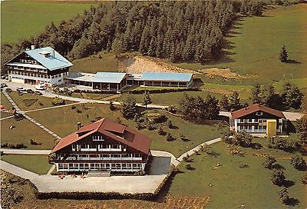
L’Espérance
petit retour en arrière pour mieux se tourner vers l’avenir
Si à l’époque, Le Village de l’Espérance était triste et vide, avec des bâtiments qui ont subi l’usure du temps, cela n’a pourtant pas toujours été le cas. Les fondateurs voyaient même grand pour ce village et la destination des bâtiments évolua au fil du temps, en fonction des directions et des organismes financiers qui se succédèrent.
L’aérium
Tout juste après la fin de la seconde guerre mondiale, le projet de base était de créer sur la commune de Burdignin, au lieu-dit l’Espérance, un établissement sanitaire destiné à placer les malades dans un climat favorable et aider ainsi les enfants ayant subi les conséquences de la guerre.
Si, sous l’initiative de l’une des fondatrices, Mme THOREL, il était prévu que le Village de l’Espérance, devienne le premier village d’enfants du monde, avec la construction notamment d’une douzaine de bâtiments comme ceux qui existent actuellement, ce projet ne se réalisa finalement pas et l’aérium laissa la place à un préventorium.
Le préventorium
Si la date de la mise en place du préventorium n’est pas connue, on sait par contre que c’est plus d’une trentaine de personnes qui travaillaient de façon permanente au Village de l’Espérance, tout poste confondus tels que les femmes de ménage, le personnel de cuisine et le personnel chargé de l’entretien, les éducateurs, les kinés.

Slide 10
Le centre de rééducation
Sous la direction de la communauté religieuse de Berck-Plage, le Village de l’Espérance devient un centre de rééducation après traitement des scolioses. Cette activité avait nécessité notamment la construction de la piscine. Ledit centre a été fermé à la suite du décès du chirurgien.
Les classes vertes et les classes de neige
Avec une capacité de 120 à 130 enfants et encadrants, le centre retrouva enfin sa destination initiale avec les classes vertes et les classes de neige. Composé d’une salle de gymnase polyvalente, d’un labo photo et de salles de classe, il conserva cette destination jusqu’en 2005
Le centre de deuxième chance
Gérer par le Ministère de la défense et du travail de l’époque, la Municipalité avait été contactée à l’été 2006 pour la création d’un centre dit de deuxième chance où des jeunes de 17 à 21 ans, en échec scolaire étaient encadrés afin d’être réinséré dans la société.

Slide 11
De nos jours
Comme nous vous l’indiquions en début d’article, le Village de l’Espérance était vide depuis plusieurs années. Les bâtiments ayant subi l’effet du temps étaient vétustes et les travaux de mises aux normes importants.
Acquisition de la Commune en 2012, il nous tenait à cœur de trouver une nouvelle destination au Village de l’Espérance.
L’occasion s’est présentée en 2018 lorsqu’un projet de colonie de vacances a été exposé aux membres du conseil municipal, projet concrétisé dès l’année suivante :
Dimanche 3 mars 2019

Slide 12
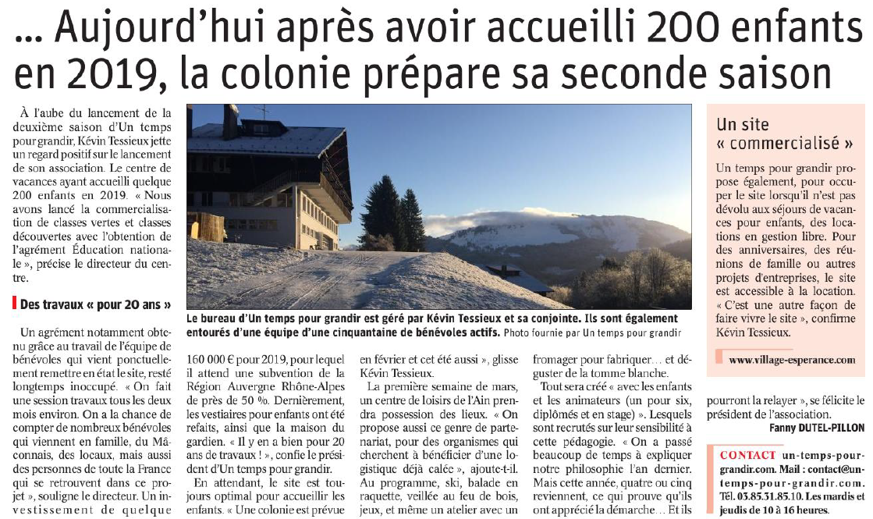
Projet qui se porte bien …
Vendredi 24 janvier 2020

Slide 13
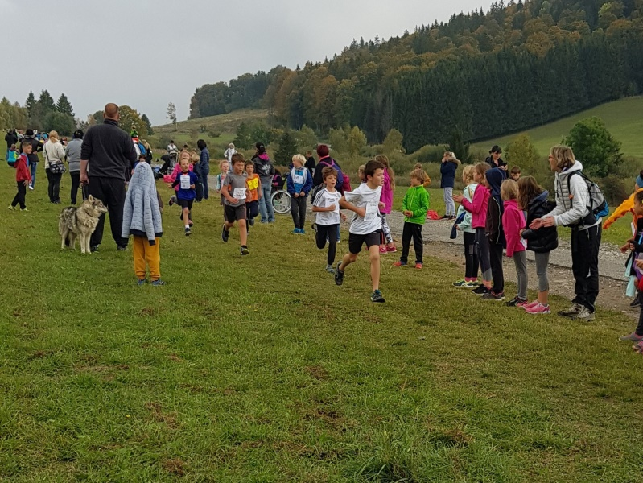
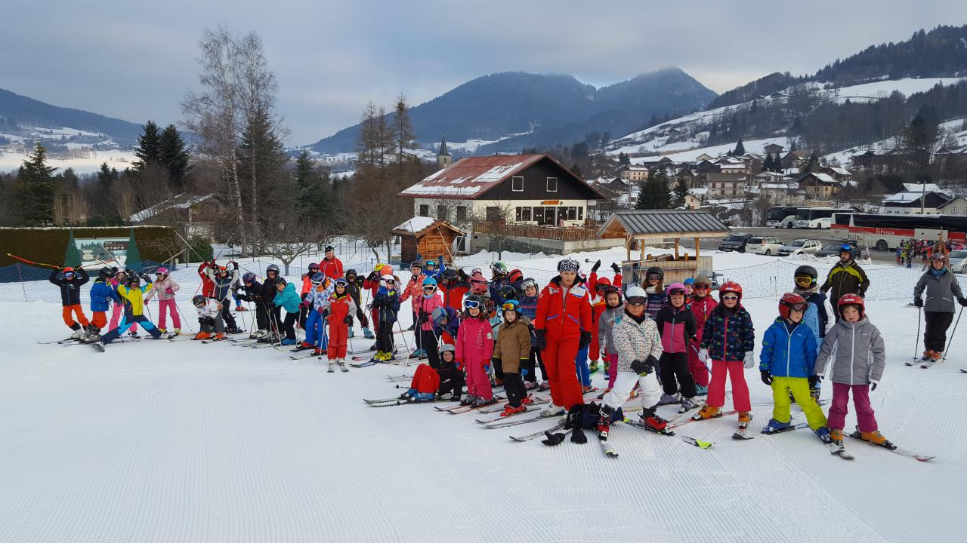
Ecoles primaires
A l’école de Burdignin…
Toujours aussi actifs !
Le vendredi 10 octobre, les élèves de l’école de Burdignin ont participé au cross d’automne qui réunissait l’ensemble des élèves de la Vallée Verte au plateau des Moises. Après un entraînement régulier et progressif, chaque enfant avait choisi pour le jour J une distance qu’il pourrait parcourir dans le temps imparti. Malgré la fraîcheur matinale, le beau était de la partie et tous les enfants sont rentrés fatigués mais contents de leur performance personnelle. Bravo à tous !
Au mois de janvier, les deux classes ont pu bénéficier de huit séances de ski de piste à la station d’Habère-Poche malgré un enneigement qui n’était pas toujours optimal.
Dans le cadre du savoir-nager, la classe des CE1/CE2 s’est rendue à la piscine de Boëge tous les mardis et vendredis du mois de juin jusqu’à la veille des grandes vacances. La météo agréable a permis aux élèves de progresser rapidement dans l’apprentissage de la natation.

Slide 14
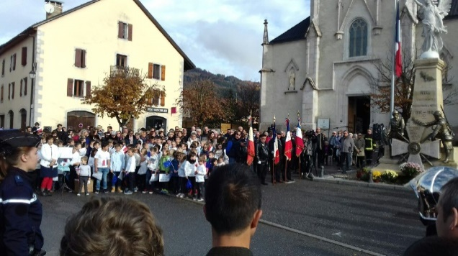
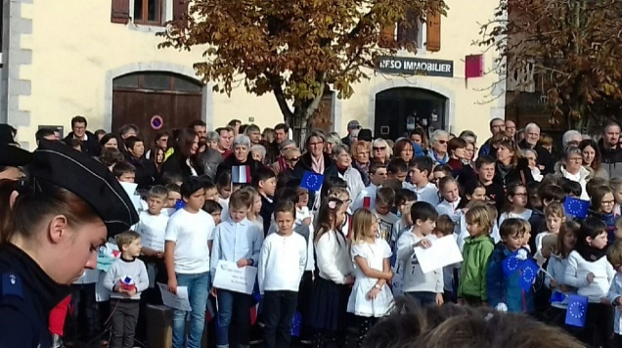
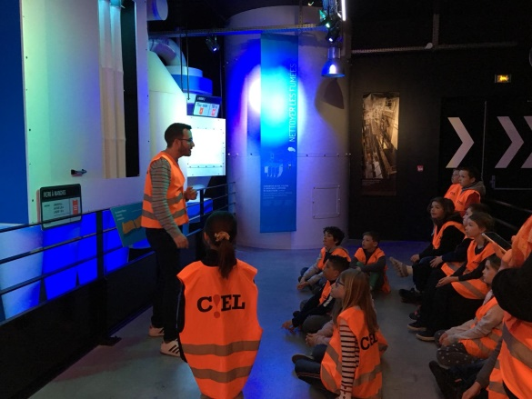
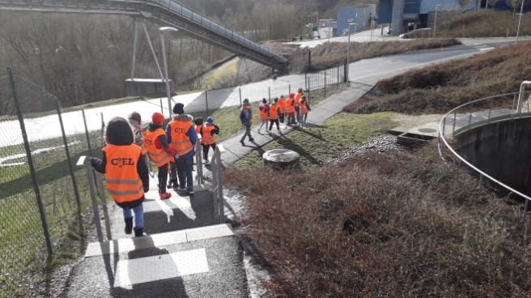
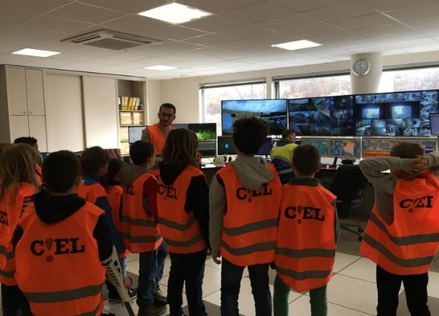
Projet cinéma :
Au cinéma La Trace les deux classes ont pu visionner deux films : Parvana (dessin animé qui traite de l’enfance en Afghanistan pendant la guerre) et Tous en scène (sur le thème du chant).
Ensuite, au mois de juin, les enfants ont participé au Festival Anima-J
(projection de films d’animation sélectionnés par un jury d’enseignants en marge du Festival international du film d’animation d’Annecy).
Merci à Thierry Georgel pour son professionnalisme, son accueil et sa disponibilité.
Citoyenneté :
Dans la mise en œuvre du parcours citoyen plusieurs actions ont été menées. Tout au long de leur scolarité les enfants sont sensibilisés afin de devenir des adultes citoyens et responsables.
L’école a participé aux deux cérémonies commémoratives :
le 11 novembre à Boëge pour fêter le centenaire de la fin de la première guerre mondiale et le 8 mai à Villard où une pluie battante n’a pas découragé nos petits citoyens. Merci encore pour ces belles participations très émouvantes.
La classe des CM1/CM2 s’est rendue au mois de mars au CIEL (Centre d’Immersion Educatif et Ludique) du sidefage à Bellegarde-Sur-Valserine. Les élèves ont découvert les métiers liés à la gestion des déchets. Ils ont été sensibilisé à la valorisation des déchets ménagers en expérimentant grandeur nature le circuit de transformation qui fabrique de l’énergie grâce aux ordures ménagères résiduelles.

Slide 15
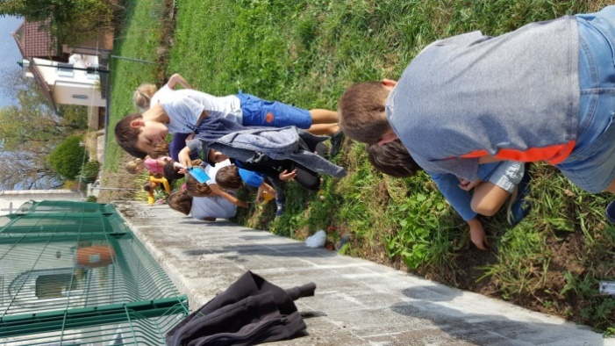
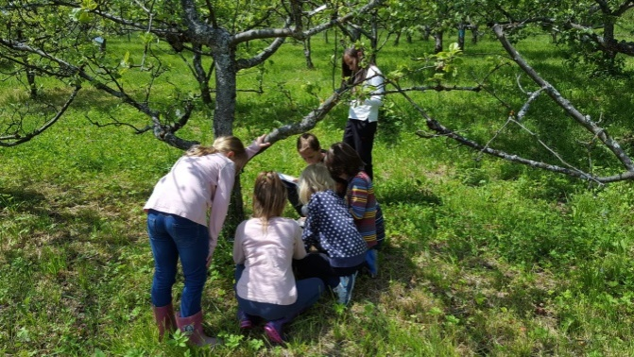
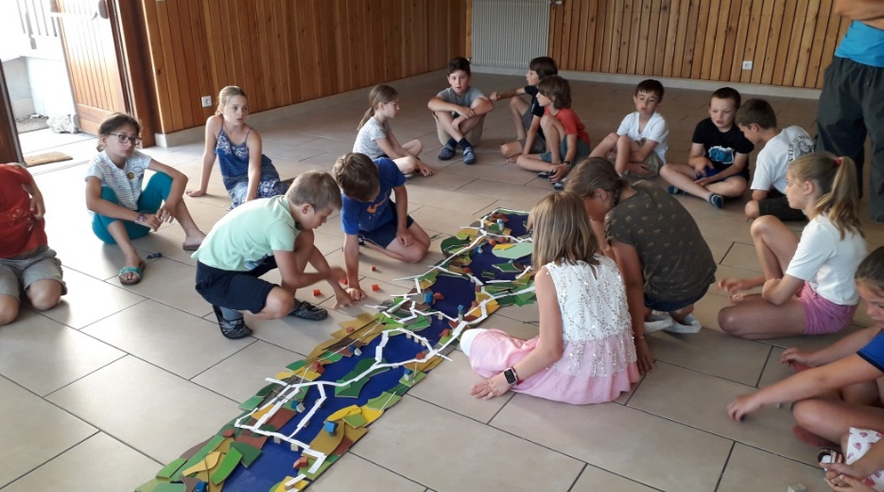
Projet du réseau rural des Ecoles de la Vallée Verte : La voix en éducation musicale :
Sur toute l’année scolaire, les élèves ont travaillé un répertoire de chants avec l’intervention de Sylvie Nody (professeur de chant et de musique à Boëge). Le projet s’est terminé par un spectacle avec l’école de Villard lors de la fête de fin d’année qui s’est déroulée aux Narcisses.
Au mois de mai, les élèves ont assisté à un conte musical à la salle communale d’Habère-Poche.
Projet jardin et nature:
Les CE1/CE2 ont travaillé avec le Musée Paysalp sur le projet Raconte-moi le verger. Une animatrice du musée est intervenue dans la classe pour la partie théorique puis les élèves se sont déplacés au verger de Sevraz où ils ont travaillé sur les abeilles et la pollinisation.
Animation nature :
Sur une journée, les CM1/CM2 ont travaillé avec un animateur de France Nature Environnement Haute-Savoie sur le thème La qualité de l’eau de ma rivière. Le but était de sensibiliser, découvrir et préserver notre ressource en eau.
Pour finir, je tiens à remercier les deux communes du RPI, le SIVU, le cinéma La Trace, les membres de l’APE et les parents d’élèves qui nous ont aidés tout au long de l’année. Grâce à toutes ces personnes les projets ont tous abouti !
Jocelyne Jacques-Vuarambon

Slide 16
Intercommunalité : SIVU SCOLAIRE
Le SIVU scolaire regroupe les deux écoles de Villard et Burdignin.
Le SIVU scolaire :
→ gère la cantine; chaque jour 80 élèves environ y prennent leur déjeuner,
→ gère la garderie périscolaire installée à Villard. Elle ouvre ses portes de 7h00 à 8h20 et de 16h30 à 19h00 et accueille une quinzaine d’enfants chaque jour.
→ finance les transports lors des activités scolaires : ski, voile, sorties pédagogiques…
→ s’occupe du fonctionnement des écoles : achat des fournitures scolaires, jeux, matériel informatique, vidéoprojecteur…
En début d’année 2019, pour donner suite à une augmentation des effectifs des élèves à l’école maternelle intercommunale de Boëge, l’’Inspectrice de l’’Education Nationale nous mettait en garde sur la possible ouverture d’une classe supplémentaire sur le RPI Villard Burdignin.
Elle demande alors fin avril aux maires des 2 communes si nous avons des locaux pour ouvrir une 5ème classe dans une des 2 écoles.
Une proposition est faite pour un local à Burdignin, mais excentré de l’école et trop petit pour accueillir une vingtaine d’élèves.
Une demande est faite fin juin pour installer rapidement près de l’école de Burdignin des préfabriqués aux normes scolaires. Après quelques travaux de terrassement, ceux-ci sont livrés et installés début août pour la rentrée de septembre.
Une demande de prise en charge de la location de ces préfabriqués de la société LOCAMODUL fut faite à la CCVV par les maires des 2 communes et le président du SIVU. Cette prise en charge a été validée à l’unanimité par la CCVV courant octobre.
Depuis septembre, l’école de Villard accueille les élèves de moyenne et grande section de maternelle ainsi que ceux de CP. Les élèves de CE1, CE2, CM1 et CM2 sont eux à l’école de Burdignin.
Les effectifs d’élèves scolarisés sur le RPI étaient donc à la rentrée de septembre 2019 de 120 élèves soit une quinzaine d’élèves en plus depuis le mois de juin, 51 à Villard pour 2 classes et 69 à Burdignin pour 3 classes.
La CCVV met à disposition de la classe des plus petits une ATSEM, Hélène, pour aider Aurélie Thomas.
Le matériel informatique des 2 classes de Villard et d’une de Burdignin, ayant été renouvelé les années passées, il ne reste que 2 classes à Burdignin à équiper avec du matériel neuf.
Cette année des projecteurs vidéo et des nouveaux tableaux ont été installés dans les 2 classes de Burdignin.
Nous remercions les personnes qui font vivre ces 2 écoles :
Nathalie, notre secrétaire du SIVU (secrétariat de la mairie de Burdignin), Murielle, Margaux et Hélène qui s’occupent de la cantine et garderie de Villard, Audrey, Claudie et Valérie qui gèrent la cantine à Burdignin, les enseignants et les parents d’élèves qui s’investissent pour tous les enfants de l’école.

Slide 17
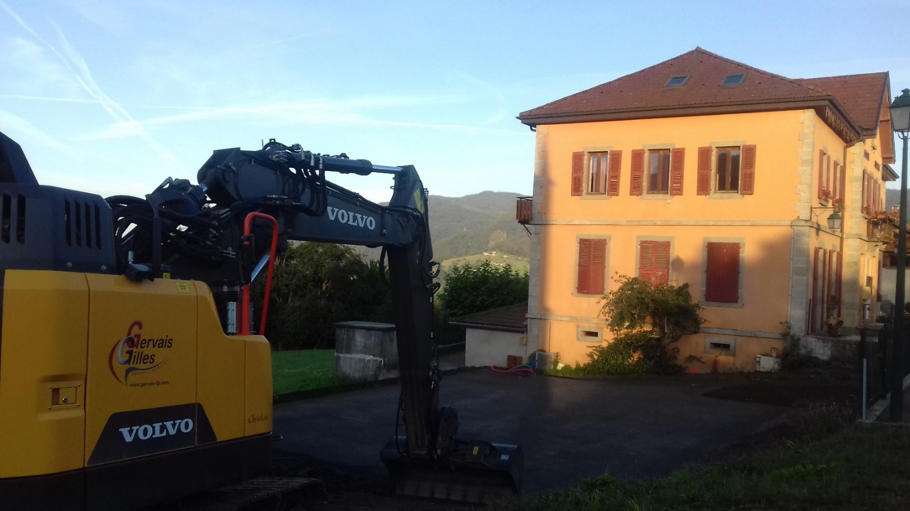
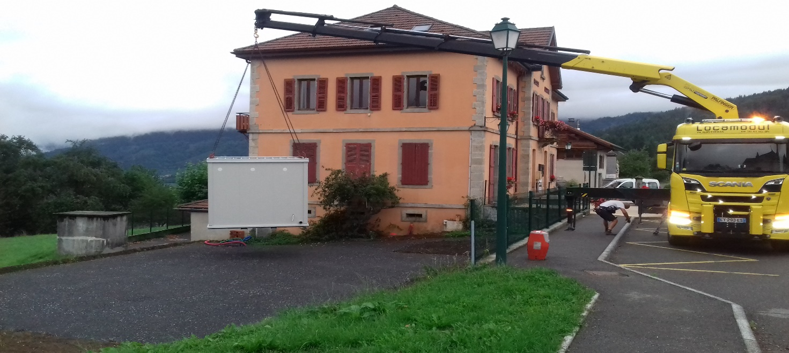
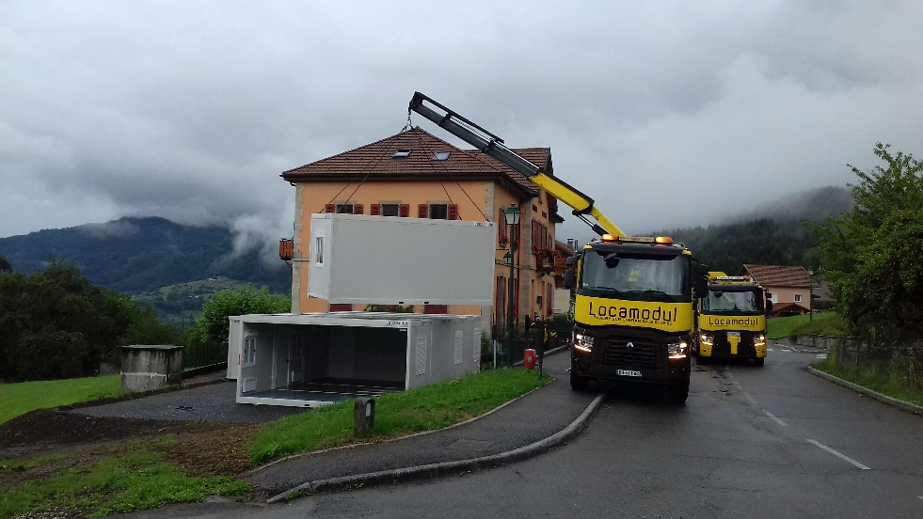

Slide 18
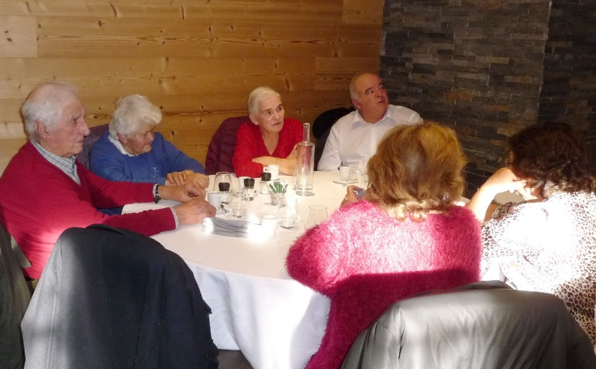
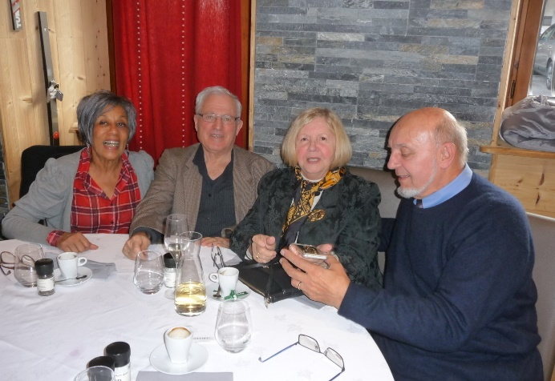
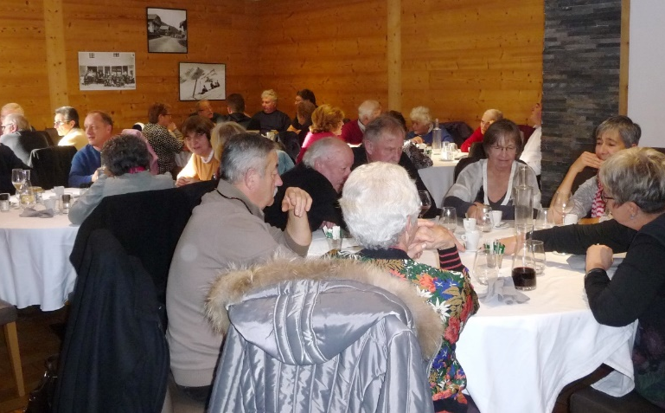
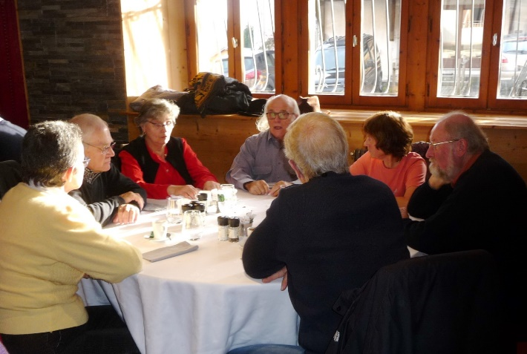
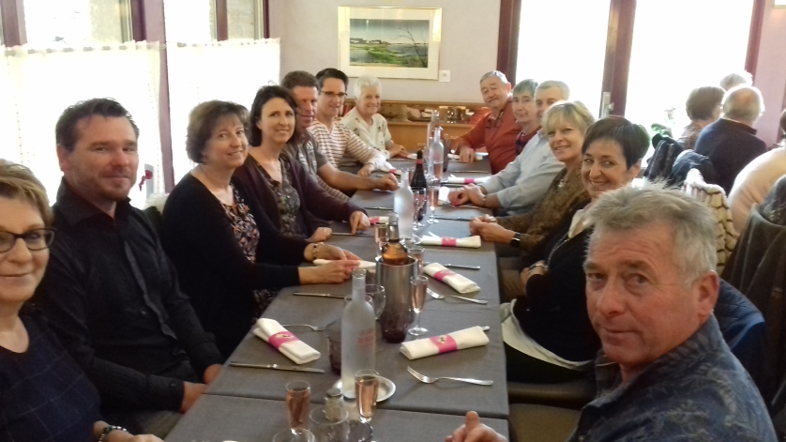
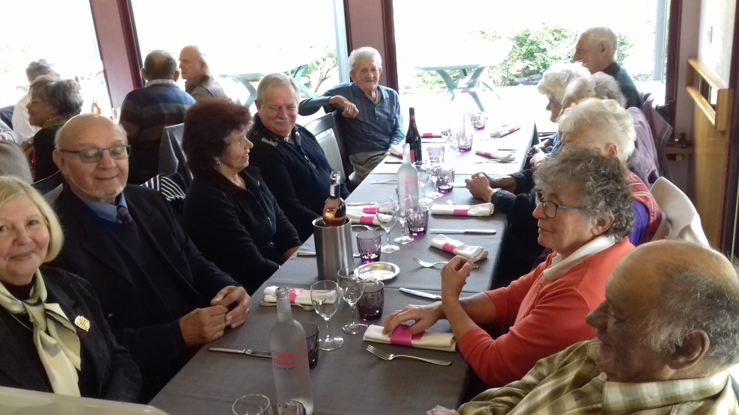
Repas des aînés
Comme d’habitude, après la petite virée en car, le rendez-vous est donné cette année à l’Auberge de MEGEVETTE …
… souvenirs de l’édition précédente avec une pensée particulière à ceux qui nous ont quittés
Comme chaque année, nos aînés ont bénéficié également du colis de fin d’année préparés avec enthousiasme par Christine et Annie accompagnés d’une petite carte confectionnée par les élèves de Burdignin : 82 colis ont été distribués par le conseil municipal très actif cette année !

Slide 19
Apiculture
Tout apiculteur, professionnel ou de loisir, est tenu de déclarer chaque année entre le 1er septembre et le 31 décembre les colonies d’abeilles dont il est propriétaire ou détenteur, en précisant notamment leur nombre et leurs emplacements.
La déclaration de ruches concourt à la gestion sanitaire des colonies d’abeilles, la
mobilisation d’aides européennes au bénéfice de la filière apicole française et
l’établissement de statistiques apicoles.
La déclaration de ruches est à réaliser en ligne sur le site MesDémarches
(http://mesdemarches.agriculture.gouv.fr). Cette nouvelle procédure simplifiée remplace Télérucher et permet l’obtention d’un récépissé de façon immédiate. Le numéro d’apiculteur (NAPI) sera demandé lors de la procédure. Les apiculteurs n’ayant pas de numéro NAPI, ou l’ayant égaré, s’en verront attribuer un nouveau de façon immédiate. Cette procédure permet également aux nouveaux apiculteurs d’obtenir leur numéro d’apiculteur (NAPI) de façon immédiate.
Les apiculteurs ne disposant pas d’accès à internet peuvent toujours, en période de déclaration obligatoire uniquement (du 1er septembre au 31 décembre) réaliser une déclaration de ruches par voie postale en remplissant le formulaire Cerfa 13995*04 à compléter, signer et à envoyer à l’adresse : DGAL-Déclaration de ruches, 251 rue de Vaugirard, 75732 Paris cedex 15.Le délai d’obtention d’un récépissé de déclaration de ruches est d’environ deux mois à compter de la réception du formulaire par l’administration. Les déclarations réalisées sur papier libre ou sur des anciennes versions du formulaire, portant un numéro de Cerfa différent, ne sont pas recevables.
Plus de renseignements sont disponibles sur le site MesDémarches
(http://mesdemarches.agriculture.gouv.fr).

Slide 20
Le coin des associations
Association Lous Ben Véria
Suite à l’assemblée générale du 08 février 2020, Lous Ben Vérias regroupe une 20ène de personnes qui ont à cœur de maintenir des manifestations au sein du village pour favoriser les relations amicales et conviviales entre les habitants.
L’année 2019 a été marquée par la séance de cinéma offerte aux jeunes de Burdignin-Villard en mars. Une quarantaine d’enfants se sont retrouvés au cinéma et ont apprécié poursuivre avec le traditionnel goûter. Cette action est soutenue par la subvention de la mairie.
En juin 2019, les feux de la Saint Jean, sur la place du village, ont regroupé petits et grands pour une soirée illuminée !
Poursuite avec leur repas dansant animé par Bastien BABAZ en octobre 2019 qui attire bons mangeurs et bons danseurs !
ADMR Vallée Verte
L’association compte une vingtaine de bénévoles, 25 aides à domicile qui oeuvrent auprès de 200 bénéficiaires sur les 8 communes de la Vallée Verte, 1 livreur de repas et 2 secrétaires à temps partiel.
A Burdignin, pour l’année 2019, l’ADMR a effectué environ 1100 heures et livré 780 repas.
L’association est toujours à la recherche de bénévoles et de personnels (renseignements sur le site www.fede74.admr.org ou à Boëge, 74 route de SAXEL tel 04 50 39 02 33)
Association Vill'art en Scrap (dont la secrétaire est Madame Christine BILLIEUX)
Cette association a été fondée en juin 2015 et se nomme Vill'art en scrap. C'est une association à but non lucratif qui a pour objectif de fédérer, autour du scrapbooking, les personnes partageant cette passion.
Pour rappel, le scrapbooking est un loisir créatif au sein duquel, la photographie est centrale; c'est l'art de mettre en valeur un cliché avec toutes sortes de matériaux (papiers, récup', tissus, dentelle...) et diverses méthodes (encres, tampons, pliage...). Le scrapbooking peut également être utilisé à d’autres fins, sans photographie, afin de réaliser des cadres, des calendriers, de la carterie...C'est un véritable espace d'échange artistique, de convivialité et de discussion.
Comme son nom l'indique, cette association est attachée depuis sa création à la commune de Villard puisque sa créatrice et présidente, Mme Martine COSTAZ y vit. La commune de Villard met gracieusement la salle communale à notre disposition pour nos rencontres qui se déroulent durant l'année scolaire, les mercredis soirs, à quinzaine.
Plusieurs fois par an, nous organisons ou participons à des événements exceptionnels:
nous réalisons des décors de table pour le repas des ainés de Villard; nous sommes présentes au marché de Noël de Villard où nous présentons certaines de nos créations;
nous organisons une fois par an une crop. animée par une intervenante externe. Par "crop." on entend le rassemblement ponctuel de scrapeurs ou scrapeuses autour d'un thème défini préalablement. D'une durée d'un ou plusieurs jours, ce type d'évènement est l'occasion, pour les participants, de réaliser un projet plus ambitieux.

Slide 21
Nouvelle Activité sur la commune
Crêpes Des Alpes
Atelier de fabrication de crêpes et de galettes fraiches
Nathalie JOUAN
248 Route de la Nativité – La Sopha
crepesdesalpes@outlook.fr
Recensement
Le recensement, qui permet de connaître l’évolution démographique de la population, s’est déroulé à Burdignin du 17 janvier au 16 février 2019. Il se fait tous les 5 ans. En 2014, il y avait 632 habitants sur la commune. Pour 2019, les chiffres sont attendus courant 2020, mais on peut compter environ 40 habitants supplémentaires.
Nous vous remercions pour l’accueil que vous avez pu réserver à nos agents recenseurs Catherine Nambride et Jean-Denis Venant à qui nous adressons un grand merci pour le travail qu’ils ont accompli.

Slide 22
Etat civil
Naissances :
LEMAITRE Marin 28 janvier 2019
ROMAGNY Emma, Aurora, Valérie 31 janvier 2019
ROYER Noah, Pierre, Patrick 25 juin 2019
BUGNET Quentin, Romain 30 octobre 2019
LAITI Charlie, Guy, Homéro 05 novembre 2019
CORDIER Margaux, Céline 19 décembre 2019
HERVE JOBEZ Justine 05 janvier 2020
Mariages :
BELOSSAT Benoît et FIGHIERA Audrey 27 avril 2019
VERCHERAND Pierrick et AILLOUD Margaux 29 juin 2019
Décès :
• BRAZIER Anita, Thérèse, Geneviève épouse PINGET 10 avril 2019
• ROSAY Andrée Marie-Josèphe épouse DOUVILLE 15 juin 2019
• ROSAY Maurice, Joseph 15 juillet 2019
• BUGNON Gérard, René 23 août 2019
• BEL Yves, Albert 05 janvier 2020
En quelques chiffres ….
Lors de la dernière réunion de conseil, le compte administratif 2019 a été présenté et il dégage un excédent de 470 275,82 euros.
Lors de cette réunion, il a été fait état des 3 dernières années qui étaient excédentaires, elles aussi, de plus de 300 000 euros
Ces résultats sont en progression constante, sans avoir eu recours à l’emprunt et sans avoir eu besoin de lever l’impôt des taxes locales car la quote-part communale n’a pas augmenté depuis 1995. Ils permettront de nouveaux investissements futurs.

Slide 23
Informations municipales
Horaires de la mairie :
Le secrétariat de mairie est ouvert :
Le mardi de 17h00 à 19h00
Le vendredi de 15h00 à 17h00
Le samedi de 9h00 à 11h00
☎ : 04.50.39.11.86 – Courriel : infos@burdignin.fr
Site internet : www.burdignin.fr
Déchetterie intercommunale :
Située à Boëge au lieudit « Les Fellières », elle est ouverte :
le lundi, vendredi et samedi de 9h-12h et de 15h-18h
le mardi et mercredi de 9h à 12h
Fermée le jeudi et les jours fériés
☎ 04.50.39.48.84
Nuisances sonores :
D’après l’arrêté préfectoral n°400 du 24 août 2005, les travaux de bricolage ou de jardinage réalisés par des particuliers à l’aide d’outils ou de matériels susceptibles de causer une gêne pour le voisinage en raison de leur intensité sonore comme tondeuse, tronçonneuse, perceuses ne peuvent être effectués que :
Les jours ouvrables de 8h à 20h
Les samedis de 9h à 12h et de 14h30 à 19h
Les dimanches et jours fériés de 10h à 12h
D.A.E :
Un défibrillateur automatisé externe a été installé dans le hall de l’école. Merci d’en prendre le plus grand soin, il peut sauver des vies
S.R.B : (gestionnaire eau et assainissement)
Contactez le S.R.B
85 Route de Serry, ZA de Findrol 74250 Fillinges
☎ 04.50.95.71.63 (hors urgences) mail : contact@s-rb.fr
Ouverture
lundi - mercredi - jeudi 08:30 - 12:00 / 13:30 - 17:30
mardi – vendredi 08:30 - 12:00
Urgence eau potable : 07.72.29.74.59 eau-valleeverte@s-rb.fr
Urgence assainissement : 06.30.11.37.56 assainissement-thy-valleeverte@s-rb.fr

Slide 24
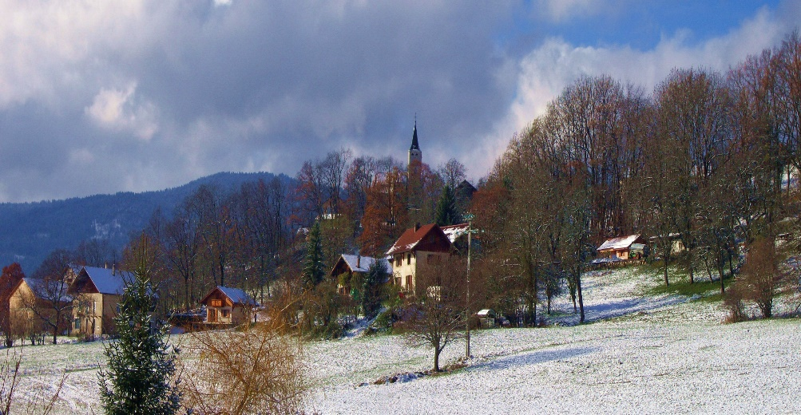
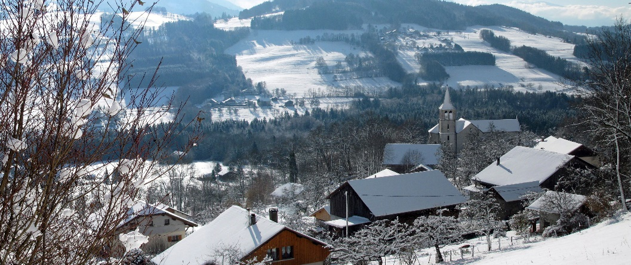
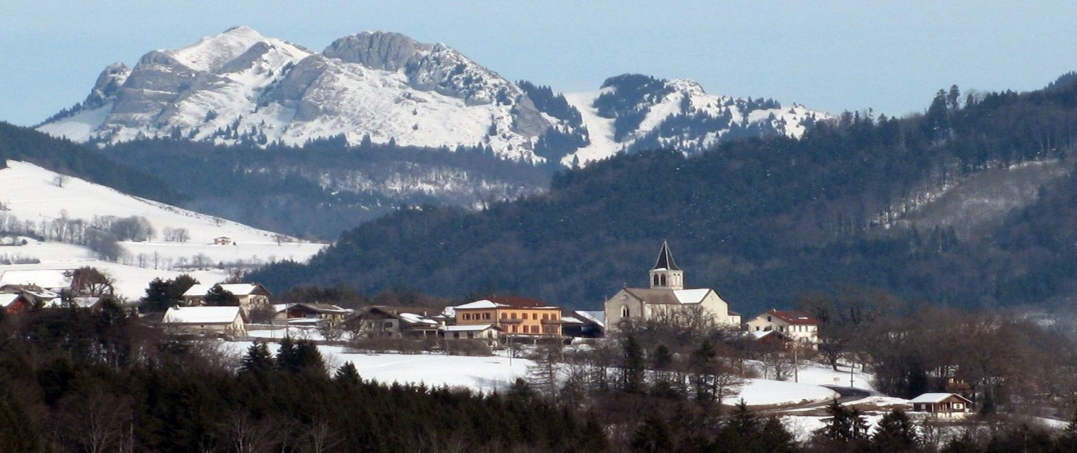
Burdignin vu sous d’autres angles : trouvez l’erreur

